Slide 1

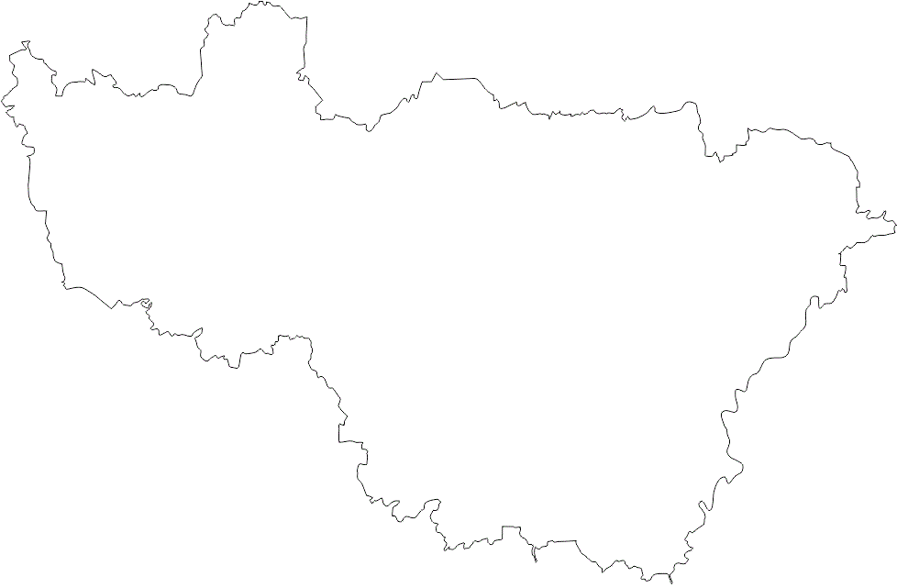
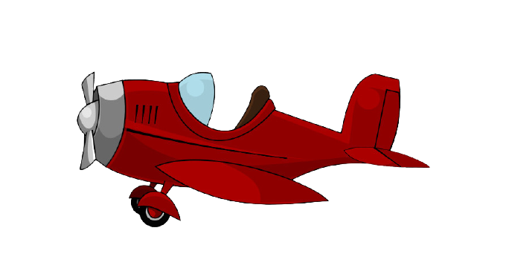

Варианты решения ситуационных задач

Slide 2





Болевые точки
Решения
Сформировано отрицательное впечатление от взаимодействия с клиентами
Горизонтальная ротация
Участие в онлайн и оффлайн семинарах, тренингах и др. с целью увидеть новые перспективы работы
Нет желания совершенствоваться в способах выполнения работы
Рекомендация посещения терапевта с целью установить наличие или отсутствие синдрома хронической усталости
Подозрение на наличие синдрома хронической усталости

Slide 3

Болевые точки
Решения
Выяснить с какой целью сотрудник коллекционирует жалобы от заявителей («дайте мне должность (полномочия) и я все решу»)
Коллекционирует жалобы от заявителей
Инструкции, регламенты, отчеты раздражают
Разработка и ведение проекта, который даст возможность сотруднику зарекомендовать в качестве организатора, проявить себя, улучшить работу Центра занятости и показать важность соблюдения административных процедур
Не видит возможности реализовать карьерные планы

Slide 4
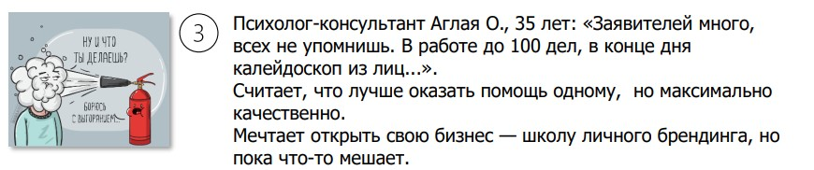
Болевые точки
Решения
Научить тайм – менеджменту (самообразование, посещение семинаров – тренингов)
Перегрузка в работе, нарушен тайм-менеджмент
Убедить, что работа в организации и ведение собственного бизнеса могут взаимовыгодно дополнять друг друга; увидеть плюсы такого взаимодействия
Невозможность воплотить мечту

